Slide 1
主持单位：

Slide 3
第12章 轴测投影

Slide 4
分类

Slide 5
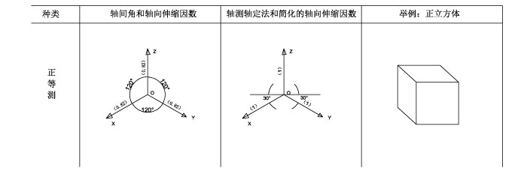
轴测图
正等轴测图 p = q = r
正二轴测图 p = r ≠ q
正三轴测图 p ≠ q ≠ r
正轴测图
正轴测
1. 分类

Slide 6
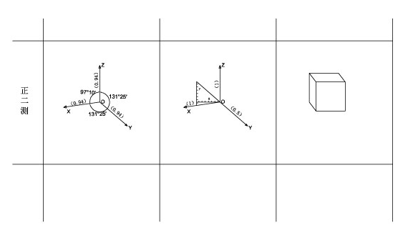
轴测图
正等轴测图 p = q = r
正二轴测图 p = r ≠ q
正三轴测图 p ≠ q ≠ r
正轴测图
正轴测
1. 分类

Slide 7
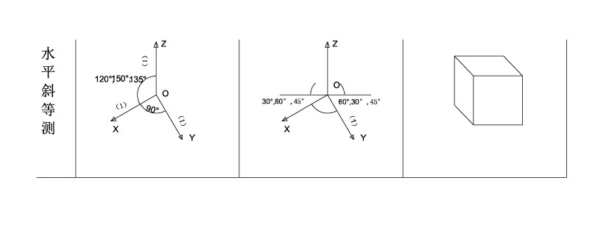
轴测图
正等轴测图 p = q = r
正二轴测图 p = r ≠ q
正三轴测图 p ≠ q ≠ r
正轴测图
正轴测
1. 分类

Slide 8
知识点学习
谢谢观看

